Slide 1

LOTUS AI Staj Raporu
Kürşat Edabalı Yıldırım
kedabaliyildirim@gmail.com

Slide 2

Eğitim Aşaması
Orange Data Mining & Machine Learning
Her Seviyeye Uygun Uçtan Uca Veri Bilimi, Knime ile
Python A-Z™: Veri Bilimi ve Machine Learning
Stajımızın ilk aşamasında staj sırasında kullanacağımız bilgileri edindik.

Slide 3
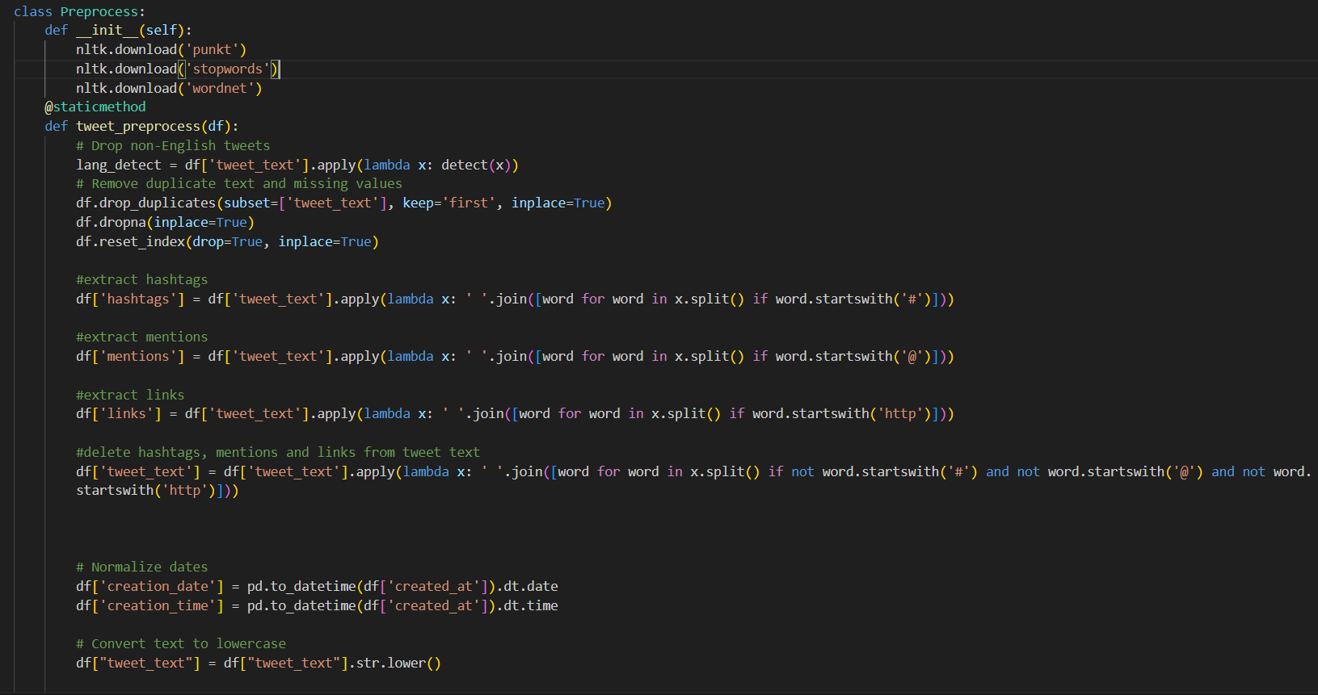
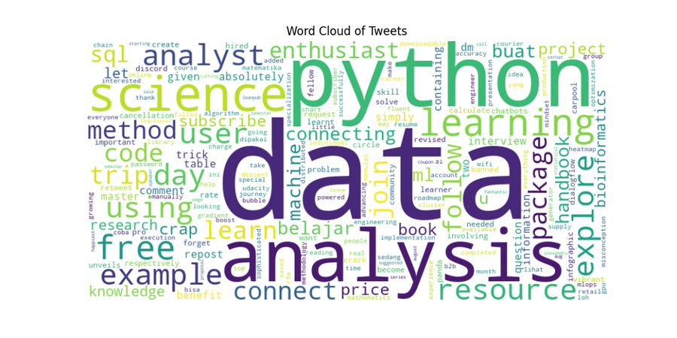
Selenium
Verilen Udemy kurslarında ortaya çıkan Twitter APİ sıkıntısını gidermek için
Selenium kullanarak Twitter üzerinden veri çektim
Çekilen veri alanları en çok kullanıldığını düşündüğüm alanlardı
data science hashtag ile yaptığım basit arama sonucu oluşturduğum worcloud

Slide 4
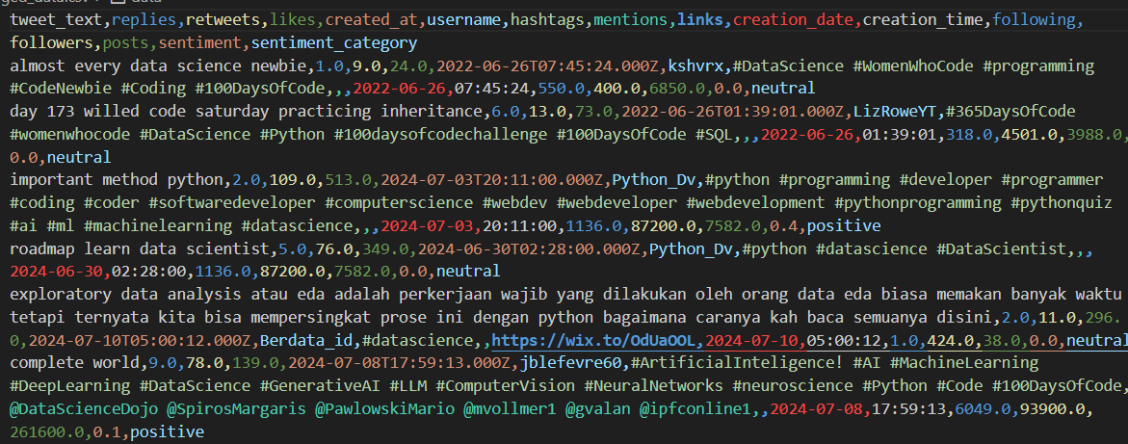
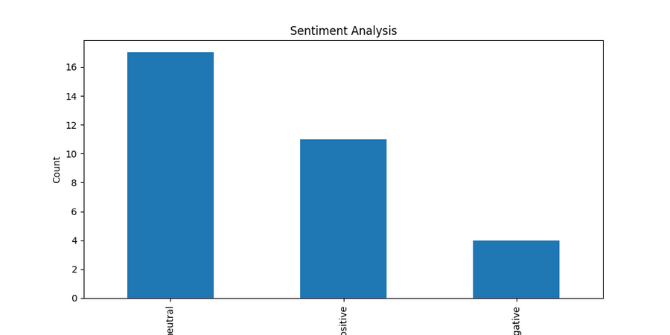
Çekilen veriler gerekli ön işleme adımlarından geçirerek
analiz ve modelleme yapabilecek kapasiteye getirdim
Pratik amaçlı olarak Knime ortamında ön işleme adımlarını tekrar ettim
Ön işleme adımları bittikten sonra basit bir duygu analizi ile veri setini kontrol ettim

Slide 5
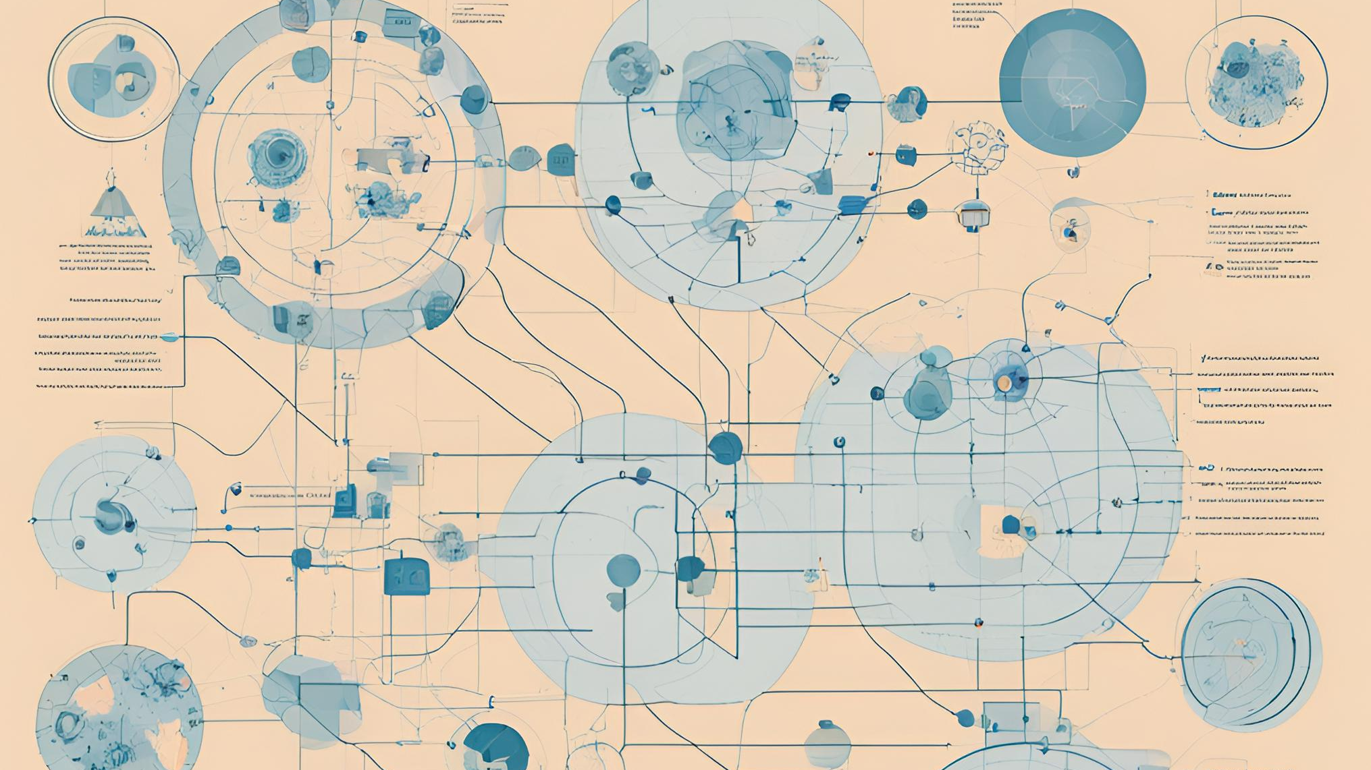

Makina Öğrenmesi
Stajımızın bu aşamasında makine öğrenmesi için çalışmalara başladık. Sınıflandırma, kümeleme, regresyon, ve birliktelik analizi için birer tane Python modeli ve Knime tasarımı hazırladık
Sınıflandırma görevini tamamlamak için Flight Delay and Cancellation Dataset (2019-2023) veri setini kullandım
Kümeleme görevini tamamlamak için Star Cluster Simulations
veri setini kullandım
Regresyon için Household Electric Power Consumption veri setini tercih ettim
Birliktelik analizi için Online Retail veri setini kullanarak devam ettim

Slide 6
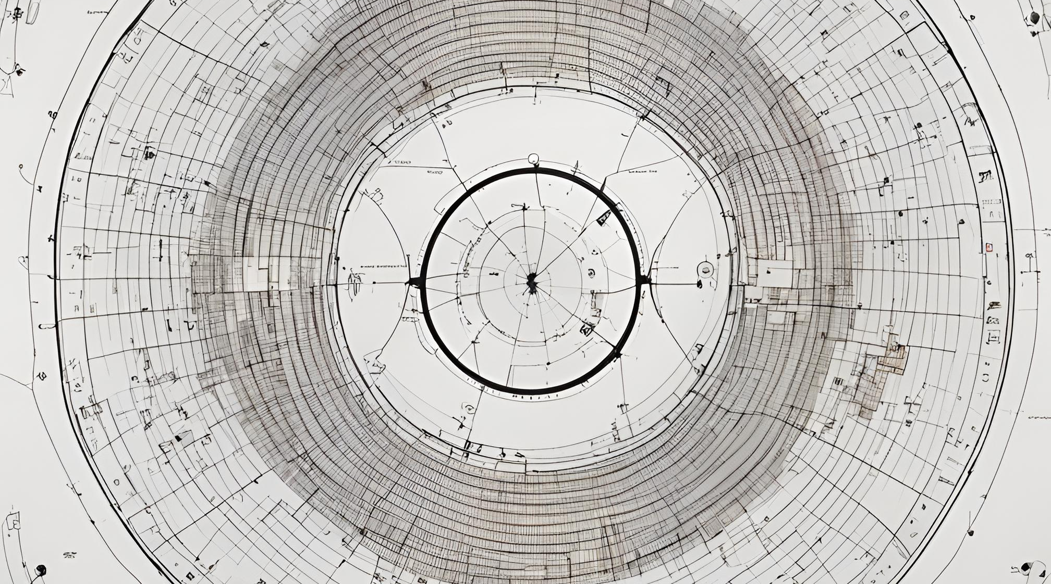
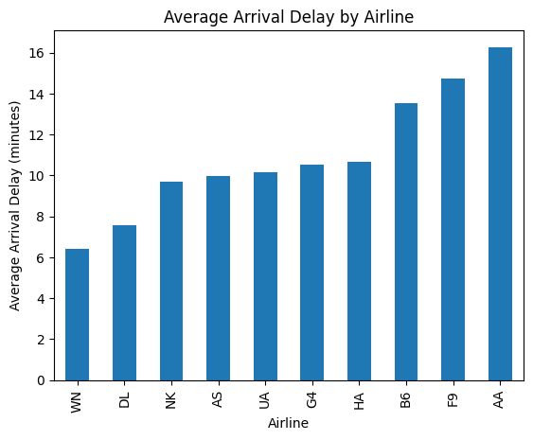
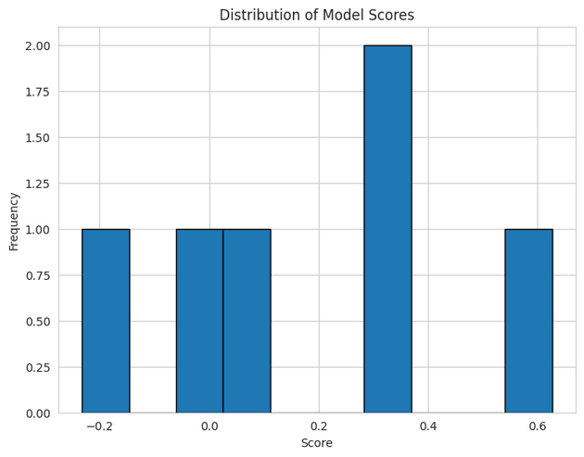
Sınıflandırma
Veriyi inceledikten sonra ön işleme adımlarına başladım, SVM, KNN, XGB dahil olmak üzere 6 farklı algoritma kullanarak bir sınıflandırma analizi yaptım
En iyi sonuçları veren algoritma SVM oldu parametreleri
C = 0.1 ve kernel = rbf
Accuracy = 0.7585
Kümeleme
Verileri temizledikten sonra K-means algoritmasıyla çalışmalara başladım
En iyi sonuçlara ulaştığım küme sayısı 2
score = 0.626549

Slide 7
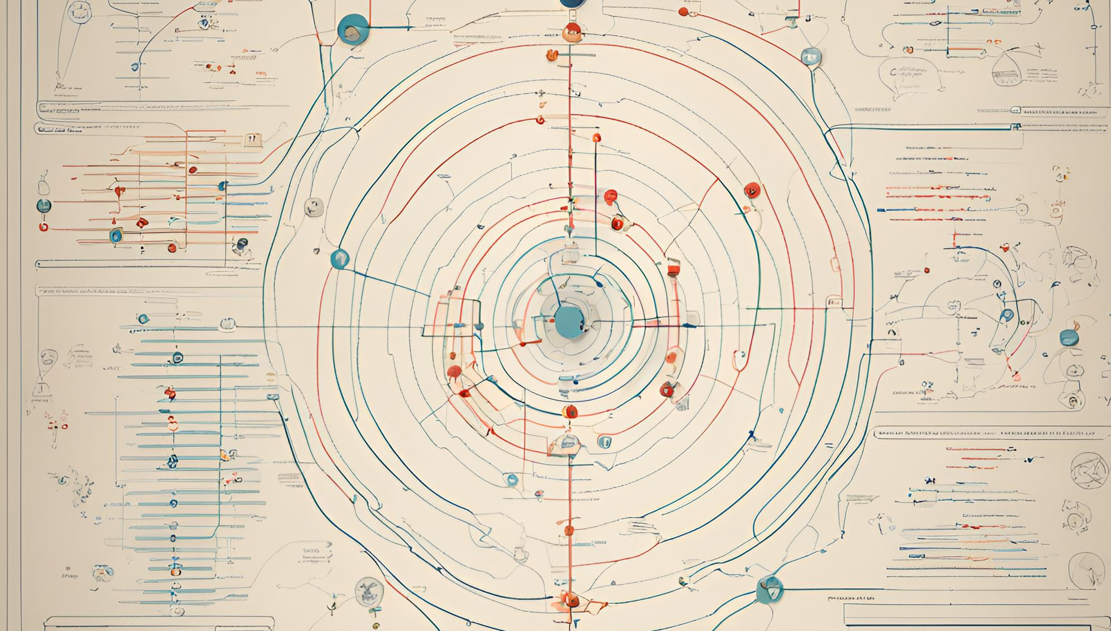
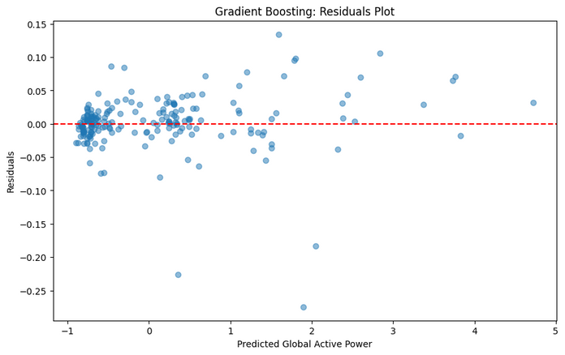
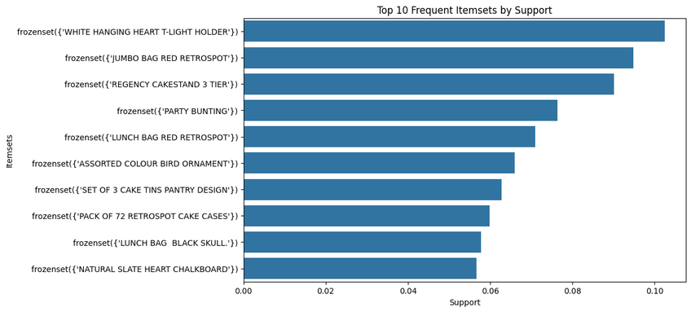
Regresyon
Regresyon Analizi için seçtiğim veri setinde gerekli işlemleri yaptıktan sonra 5 farklı algoritma ile cross validation kullanarak model seçimi yaptım
En iyi sonuçları veren algoritma Gradient Boosting oldu parametreleri
'learning_rate': 0.1, 'n_estimators': 50
sonuç olarak Accuracy = 0.8476
Birliktelik Analizi
Birliktelik analizi diğer uygulamalara göre biraz daha özen gösterilmesi gereken bir uygulamaydı
Lıft metodu ve minimum eşik değeri 1 ile

Slide 8
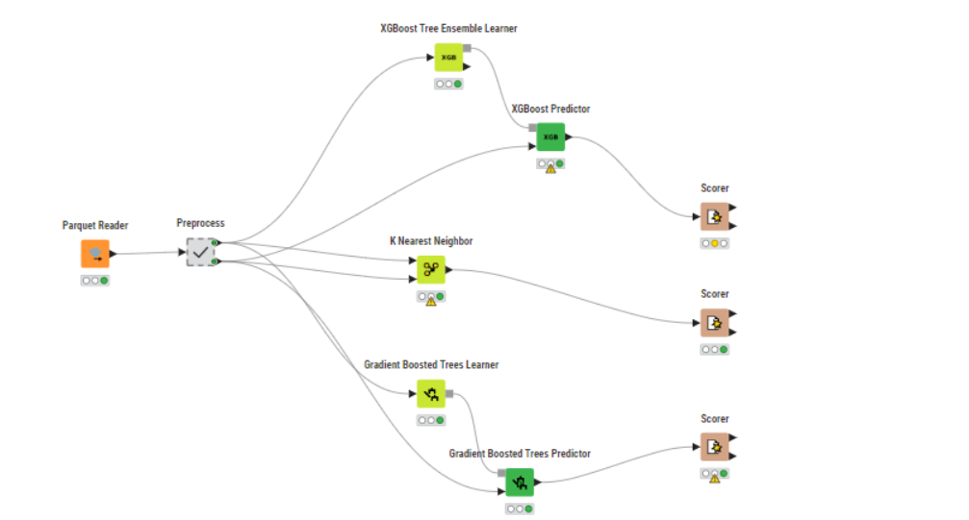
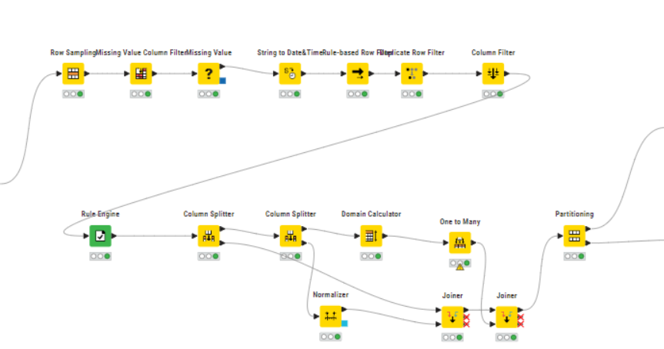
Knime Operasyonları
Python kodlarının yanı sıra aynı zamanda Knime ile bu algoritmaları tekrar tasarladım
Knime üzerinde ön işleme çalışmalarını python diline kıyasla daha basit buldum

Slide 9
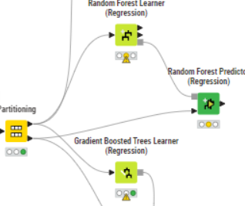
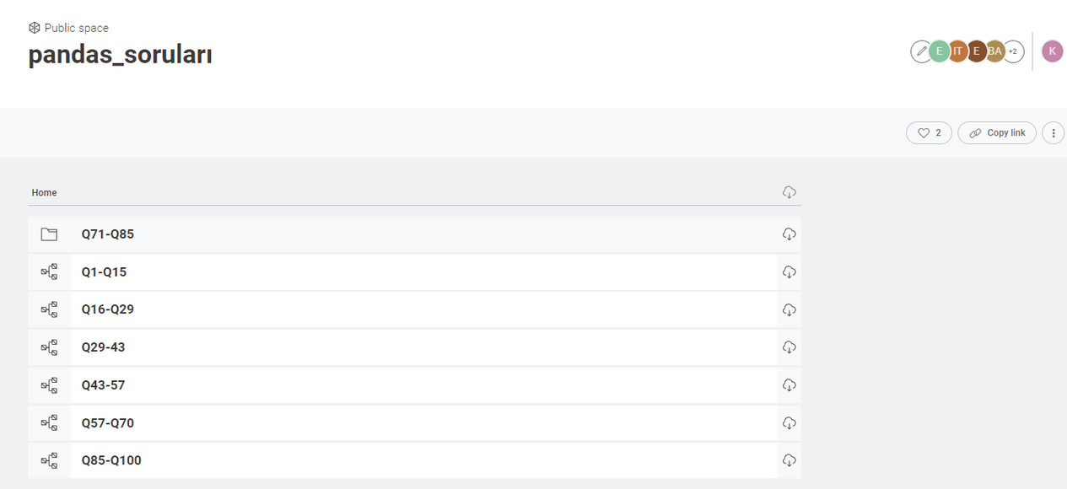
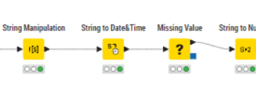
Knime ile veri tabanı
Stajımın son haftasında daha önce verilen veri tabanı sorularını diğer stajer arkadaşlarla organize bir şekilde Knime üzerinden yaptık
Knime hub üzerinde oluşturduğumuz çalışmalar

Slide 10

Staj Özeti
Sonuç olarak, Lotus AI ile yaptığım stajın bana kattıkları oldukça değerliydi. Bu staj süresince:
ETL sistemleri hakkında sıfır bilgiden orta seviyeye kadar ilerleme kaydettim.
Python dilini yeniden öğrendim ve unuttuğum bilgilerin üzerinden geçme fırsatı buldum.
Bir çalışma ortamını ve temposunu deneyimleme şansı yakaladım.

Slide 11
Teşekkürler

